Slide 1

Nhiệt liệt chào mừng các thầy cô giáo đến dự giờ !
Bài học Stem
ĐỒNG HỒ SỬ DỤNG SỐ LA MÃ ( TIẾT 2)
Giáo viên: Bùi Thị Kim Hương

Slide 2

Trò chơi
GỌI TÊN

Slide 3




Đồng hồ chỉ mấy giờ?
12
11
1
10
2
1:15
9
3
8
4
7
5
ĐÁP ÁN
6
Notes:
Kim đồng hồ quay và dừng ở vị trí nào đó. GV hỏi HS đồng hồ chỉ mấy giờ? HS trả lời. GV đưa ra đáp án đúng

Slide 4
Đồng hồ chỉ mấy giờ?
12
4:30
11
1
10
2
9
3
ĐÁP ÁN
8
4
7
5
6
Notes:
Kim đồng hồ quay và dừng ở vị trí nào đó. GV hỏi HS đồng hồ chỉ mấy giờ? HS trả lời. GV đưa ra đáp án đúng

Slide 5
Đồng hồ chỉ mấy giờ?
12
11
1
10
2
3:00
9
3
8
4
ĐÁP ÁN
7
5
6
Notes:
Kim đồng hồ quay và dừng ở vị trí nào đó. GV hỏi HS đồng hồ chỉ mấy giờ? HS trả lời. GV đưa ra đáp án đúng

Slide 6
Đồng hồ chỉ mấy giờ?
12
11
1
10
2
10:30
9
3
8
4
ĐÁP ÁN
7
5
6
Notes:
Kim đồng hồ quay và dừng ở vị trí nào đó. GV hỏi HS đồng hồ chỉ mấy giờ? HS trả lời. GV đưa ra đáp án đúng

Slide 8

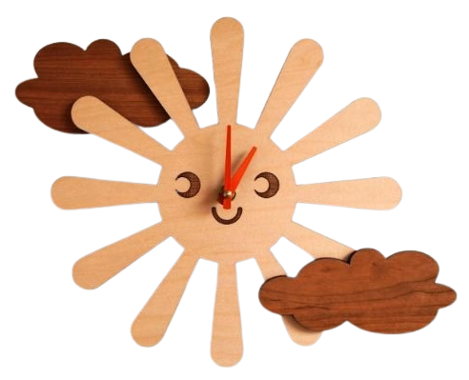
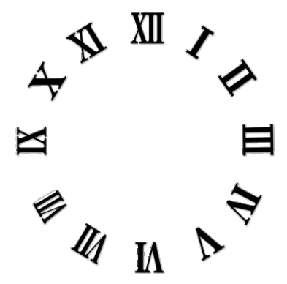

BÀI HỌC STEM
ĐỒNG HỒ SỬ DỤNG
SỐ LA MÃ ( TIẾT 2)

Slide 9
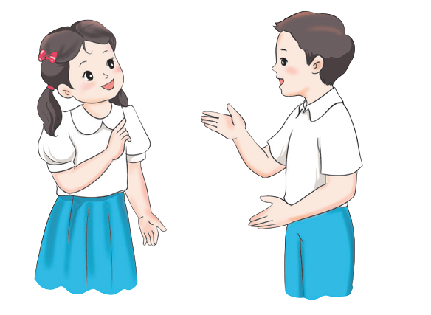
Đồng hồ sử dụng số La Mã gồm những bộ phận chính nào nhỉ?
Đồng hồ gồm khung, số và kim chỉ giờ, kim chỉ phút hoặc kim chỉ giây
Notes:
Đại diện các nhóm chia sẻ ý tưởng, các nhóm khác đặt câu hỏi, nhận xét, góp ý cho nhóm bạn

Slide 10
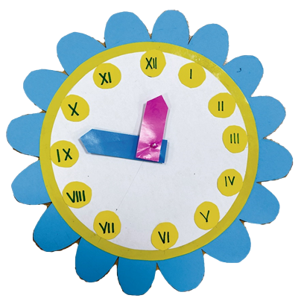
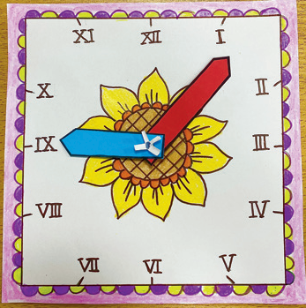
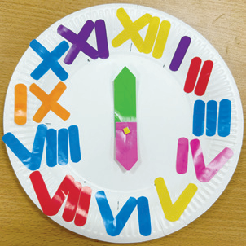
Tiêu chí sản phẩm
 Đồng hồ sử dụng số La Mã từ I đến XII, khoảng cách giữa các số bằng nhau.  Có thể quay được kim giờ, kim phút, kim giây  Đồng hồ treo hoặc để thăng bằng trên bàn
 Đảm bảo tính thẩm mĩ, sử dụng được nhiều lần.
https://i.ebayimg.com/thumbs/images/g/2SkAAOSwb~9ZbH8K/s-l1200.jpg
Notes:
GV cho HS thảo luận nhóm đưa ra ý tưởng của nhóm, hỗ trợ nếu nhóm gặp khó khăn trong việc thể hiện ý tưởng. GV chiếu tiêu chí sản phẩm và yêu cầu nội dung thảo luận của học sinh bám sát với các tiêu chí đó
GV gợi ý để HS tưởng tượng ra sản phẩm của nhóm, các ý tưởng để làm sản phẩm theo các tiêu chí đề ra nhưng lại thể hiện được phong cách, sự thông minh và cá tính riêng của nhóm. Gợi ý để HS có những sáng tạo khi lựa chọn vật liệu cho phù hợp với điều kiện cụ thể của nhóm mình: giấy trắng, giấy màu, bìa, giấy xốp, đĩa giấy...

Slide 11
1. Đồng hồ có hình gì?
2. Đồng hồ gồm những bộ phận nào?
3. Đồng hồ được làm bằng vật liệu gì?
4. Mô tả cách làm đồng hồ La Mã.
Notes:
GV hướng dẫn HS hoàn thiện phiếu học tập số 4, cho HS các nhóm lên trình bày phiếu học tập

Slide 12
CÁC BƯỚC LÀM ĐỒNG HỒ SỬ DỤNG SỐ LA MÃ
+ Bước 1: Tạo các bộ phận của đồng hồ.
+ Bước 2: Gắn/viết số La Mã lên mặt đồng hồ.
+ Bước 3: Trang trí mặt đồng hồ.
+ Bước 4: Gắn kim giờ và kim phút lên mặt đồng hồ.
Notes:
GV cho HS thảo luận nhóm đưa ra ý tưởng của nhóm, hỗ trợ nếu nhóm gặp khó khăn trong việc thể hiện ý tưởng. GV chiếu tiêu chí sản phẩm và yêu cầu nội dung thảo luận của học sinh bám sát với các tiêu chí đó
GV gợi ý để HS tưởng tượng ra sản phẩm của nhóm, các ý tưởng để làm sản phẩm theo các tiêu chí đề ra nhưng lại thể hiện được phong cách, sự thông minh và cá tính riêng của nhóm. Gợi ý để HS có những sáng tạo khi lựa chọn vật liệu cho phù hợp với điều kiện cụ thể của nhóm mình: giấy trắng, giấy màu, bìa, giấy xốp, đĩa giấy...

Slide 13
LƯU Ý KHI LÀM SẢN PHẨM
- Lựa chọn vật liệu kích thước phù hợp với nhu cầu sử dụng.
- Cẩn thận, an toàn khi sử dụng dao, kéo.
- Giữ vệ sinh cá nhân và môi trường..
Notes:
GV cho HS thảo luận nhóm đưa ra ý tưởng của nhóm, hỗ trợ nếu nhóm gặp khó khăn trong việc thể hiện ý tưởng. GV chiếu tiêu chí sản phẩm và yêu cầu nội dung thảo luận của học sinh bám sát với các tiêu chí đó
GV gợi ý để HS tưởng tượng ra sản phẩm của nhóm, các ý tưởng để làm sản phẩm theo các tiêu chí đề ra nhưng lại thể hiện được phong cách, sự thông minh và cá tính riêng của nhóm. Gợi ý để HS có những sáng tạo khi lựa chọn vật liệu cho phù hợp với điều kiện cụ thể của nhóm mình: giấy trắng, giấy màu, bìa, giấy xốp, đĩa giấy...

Slide 14
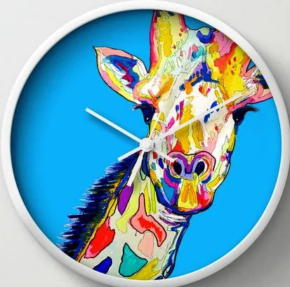
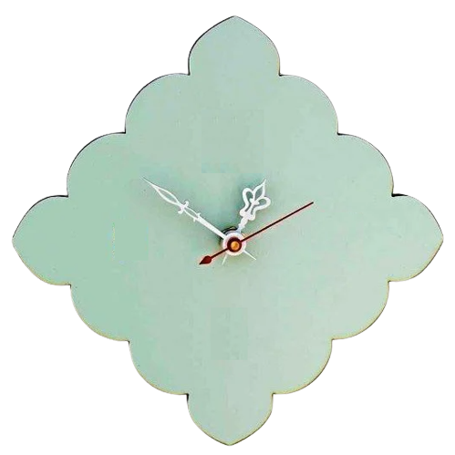
KIỂM TRA VÀ ĐIỀU CHỈNH SẢN PHẨM
 Đồng hồ sử dụng số La Mã từ I đến XII, khoảng cách giữa các số bằng nhau.  Có thể quay được kim giờ, kim phút, kim giây  Đồng hồ treo hoặc để thăng bằng trên bàn
 Đảm bảo tính thẩm mĩ, sử dụng được nhiều lần.
Notes:
Kiểm tra theo tiêu chí, điều chỉnh nếu chưa đúng tiêu chí

Slide 16

TẠM BIỆT CÁC EM
Notes:
Trong quá trình dạy học, GV thường xuyên khuyến khích HS bằng các câu khen khi HS trả lời đúng

